Slide 1
1
2
مراجعة (4)
مراجعة (3)
مراجعة (2)
مراجعة (1)

Slide 2
برمجة أسبوع الدعم و المراجعة
(ة)خاص بالأستاذ
الحصة 2
الحصة 1
الدرس 1
مراجعة (2)
مراجعة (1)
فصل الملايين: قراءة وكتابة
الحصة 4
الحصة 3
مراجعة (3)
مراجعة (3)

Slide 3
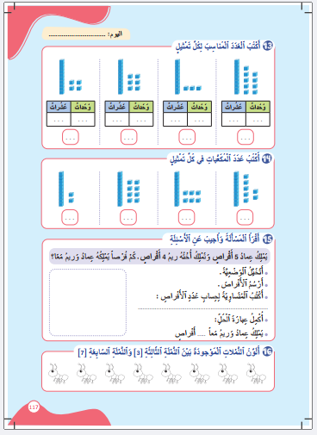
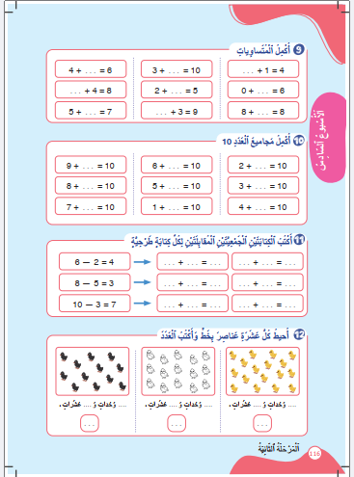
درس اليوم
(ة)خاص بالأستاذ
مراجعة دروس المرحلة (2)

Slide 4
(ة)خاص بالأستاذ
الكفايات المستهدفة في حصة اليوم
أحسب مجموع عددين على السطر وأتعرف الكتابة الجمعية للأعداد | CN4
أحسب فرق عددين على السطر | CN5

Slide 5
تدابير حصة مراجعة دروس كل كفاية
(ة)خاص بالأستاذ
تتم مراجعة دروس كل كفاية وفق ما يلي :
1 ) رائز التحكم في الكفاية : يتم هذا النشاط على الألواح أو الكراسات حسب المقترح على الشرائح ، و يحسب الأستاذ(ة) نسبة تحكم المتعلمين .
نسبة تحكم أكثر من % 80 يتم المرور مباشرة إلى أنشطة الممارسة الموجهة .
نسبة تحكم أقل من % 80 يعيد الأستاذ(ة) النمذجة المرتبطة بالنشاط ،كما يمكن إعادة شريط النمذجة .
2 ) أنشطة الممارسة الموجهة: تتم الأنشطة على الألواح أو الكراسات حسب التوجيهات المقترحة على الشرائح وذلك وفق المنهجية التالية :
أ) إنجاز النشاط بشكل فردي ؛
ب) مطالبة أحد المتعلمين بالتصحيح على السبورة مع ضرورة التصريح بالخطوات المتبعة ؛
ج) تصحيح النشاط بشكل تفاعلي .
  هام جدا :
  يخصص وقت أكثر للكفاية التي تكون فيها نسبة التحكم ضعيفة .
  يتم التركيز على فئة المتعثرين خلال حصص المراجعة .

Slide 6

مراحل الحصة
1
الافتتاح
1
3
1
2
  المراجعة
50
1
3
اختتام الحصة
2

Slide 7
(ة)خاص بالأستاذ
عند نهاية الحصة
على الأقل 80% من المتعلمين سيكونون قادرين على:
إنجاز عمليات الجمع بالإكمال
تعرف العلاقة بين المتساويات الجمعية و الطرحية .

Slide 8
(ة)خاص بالأستاذ
افتتاح الدرس
1

Slide 9




أنشطة المراجعة
1
3
افتتاح الحصة
اختتام الحصة
2
مرحباً بكم في حصة الرياضيات ، سنراجع دروس المرحلة الثانية

Slide 10

(ة)خاص بالأستاذ
مراجعة الكفاية CN4
2
رائز التحكم
ممارسة موجهة

Slide 11

أنشطة المراجعة
1
3
افتتاح الحصة
اختتام الحصة
2
أكملوا على الألواح المتساوية الجمعية التالية
3 + . = 8

Slide 12

أنشطة المراجعة
1
3
افتتاح الحصة
اختتام الحصة
2
ارفعوا الألواح

Slide 13

أنشطة المراجعة
1
3
افتتاح الحصة
اختتام الحصة
2
من يقوم إلى السبورة ليشرح لنا كيف توصل للجواب ؟
3 + . = 8

Slide 14
أنشطة المراجعة
1
3
افتتاح الحصة
اختتام الحصة
2
صححوا: العدد المكمل هو 5
3 + 5 = 8

Slide 15
(ة)خاص بالأستاذ
مراجعة الكفاية CN4
2
رائز التحكم
ممارسة موجهة

Slide 16
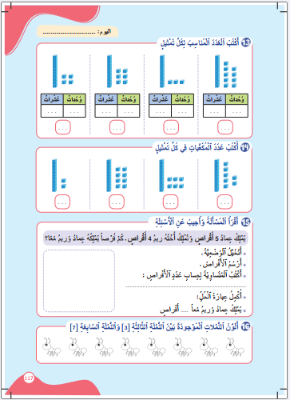
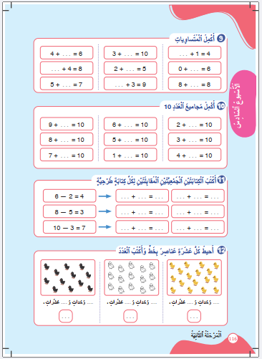
أنشطة المراجعة
1
3
افتتاح الحصة
اختتام الحصة
2
خذوا كراساتكم الصفحة 116 ، ستنجزون النشاط رقم 9 سأشرح لكم التعليمة

Slide 17
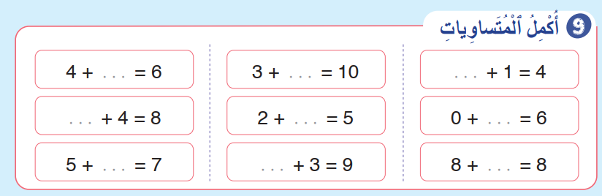
أنشطة المراجعة
1
3
افتتاح الحصة
اختتام الحصة
2
نصحح جماعة
يطلب الأستاذ(ة) من بعض المتعلمين القيام إلى السبورة بالتناوب للتصحيح

Slide 18
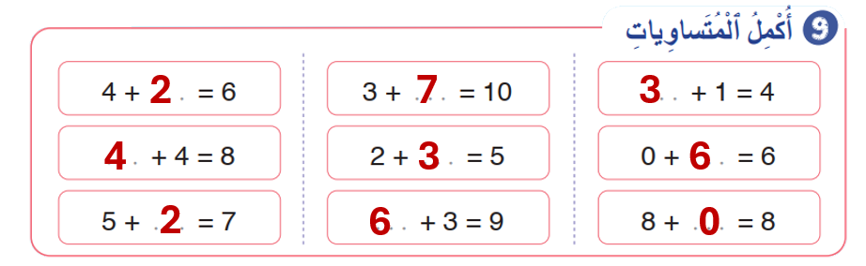
أنشطة المراجعة
1
3
افتتاح الحصة
اختتام الحصة
2
صححوا :
يقترح الأستاذ(ة) أمثلة إضافية عند الحاجة
2
7
3
4
3
6
2
6
0

Slide 19
أنشطة المراجعة
1
3
افتتاح الحصة
اختتام الحصة
2
الآن ،ستنجزون النشاط رقم 10 سأشرح لكم التعليمة

Slide 20
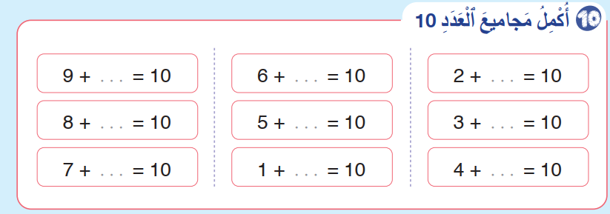
أنشطة المراجعة
1
3
افتتاح الحصة
اختتام الحصة
2
نصحح جماعة
يطلب الأستاذ(ة) من بعض المتعلمين القيام إلى السبورة بالتناوب للتصحيح

Slide 21
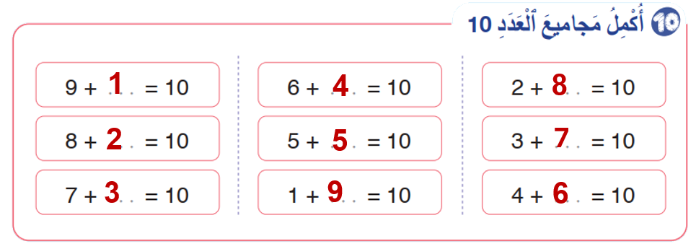
أنشطة المراجعة
1
3
افتتاح الحصة
اختتام الحصة
2
صححوا :
يقترح الأستاذ(ة) أمثلة إضافية عند الحاجة
1
4
3
8
2
2
5
7
4
3
6
3
9
6
2
6
0

Slide 22
(ة)خاص بالأستاذ
مراجعة الكفاية CN5
2
رائز التحكم
ممارسة موجهة

Slide 23
أنشطة المراجعة
1
3
افتتاح الحصة
اختتام الحصة
2
أكملوا على الألواح المتساويتين الطرحيتين المقابلتين لهذه المتساوية الجمعية
5 + 4 = 9
9 - . = .
. - 4 = .

Slide 24
أنشطة المراجعة
1
3
افتتاح الحصة
اختتام الحصة
2
ارفعوا الألواح

Slide 25
أنشطة المراجعة
1
3
افتتاح الحصة
اختتام الحصة
2
من يقوم إلى السبورة ليشرح لنا كيف توصل للجواب؟
5 + 4 = 9
9 - . = .
. - 4 = .

Slide 26
أنشطة المراجعة
1
3
افتتاح الحصة
اختتام الحصة
2
صححوا :
5 + 4 = 9
9 - 5 = 4
9 - 4 = 5

Slide 27
(ة)خاص بالأستاذ
مراجعة الكفاية CN5
2
رائز التحكم
ممارسة موجهة

Slide 28
أنشطة المراجعة
1
3
افتتاح الحصة
اختتام الحصة
2
الآن ستنجزون النشاط رقم 11 الصفحة 116، سأشرح لكم التعليمة

Slide 29
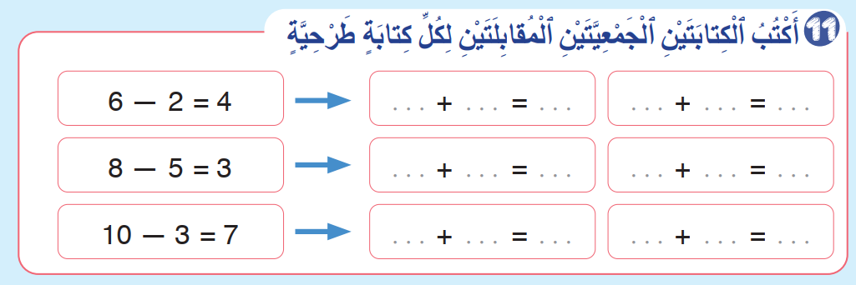
أنشطة المراجعة
1
3
افتتاح الحصة
اختتام الحصة
2
نصحح جماعة :
يطلب الأستاذ(ة) من بعض المتعلمين القيام إلى السبورة بالتناوب للتصحيح

Slide 30
أنشطة المراجعة
1
3
افتتاح الحصة
اختتام الحصة
2
صححوا :
يقترح الأستاذ(ة) أمثلة إضافية عند الحاجة
2
4
6
4
2
6
5
3
8
3
5
8
3
7
10
7
3
10

Slide 31
(ة)خاص بالأستاذ
اختتام الدرس
6

Slide 32

أنشطة المراجعة
1
3
افتتاح الحصة
اختتام الحصة
2
إلى اللقاء، في الحصة القادمة.

Slide 33

(ة)خاص بالأستاذ
بناء على إنجازات المتعلمين خلال أنشطة المراجعة
ما تقديرك لنسبة التحكم في أهداف الحصة ؟
تسجل النسبة على صفحة اليوم من مذكرة الأستاذ(ة).

